Slide 1

∃!xP(x)
“Exista un unic x care satisfice P(x)”
Cojocaru Bogdan-Andrei
Autentificarea in doi pasi folosind dinamica tastarii

Slide 2


unitbv.com
Login
AUTENTIFICAREA IN DOI PASI FOLOSIND DINAMICA TASTARII
COJOCARU BOGDAN-ANDREI, 10LF311
Submit
Coordonator: Conf. Dumitrescu Silviu-Răzvan

Slide 3

unitbv.com
Login
AUTENTIFICAREA IN DOI PASI FOLOSIND DINAMICA TASTARII
COJOCARU BOGDAN-ANDREI, 10LF311
Submit
Coordonator: Conf. Dumitrescu Silviu-Răzvan

Slide 4
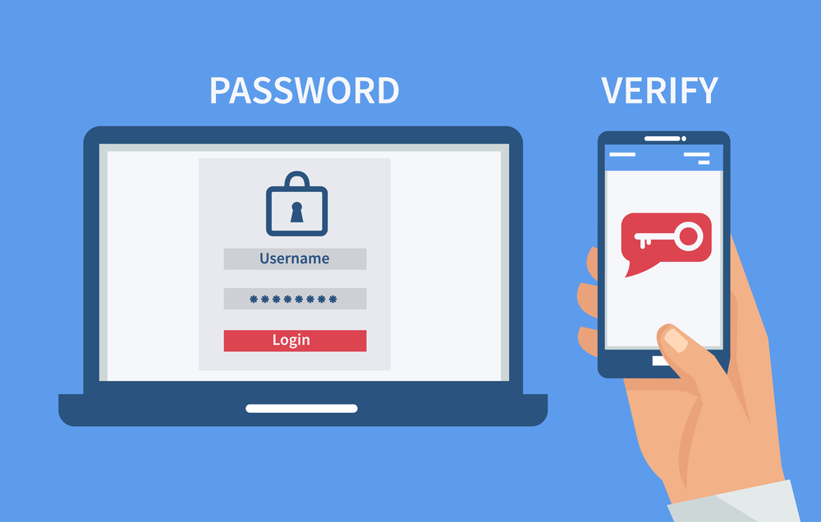
Ce este autentificarea in 2 pasi?
Autentificarea în doi pași (2FA) adaugă un strat suplimentar de securitate, pe lângă parolă, pentru a confirma identitatea utilizatorului.
Cojocaru Bogdan-Andrei
Autentificarea in doi pasi folosind dinamica tastarii

Slide 5
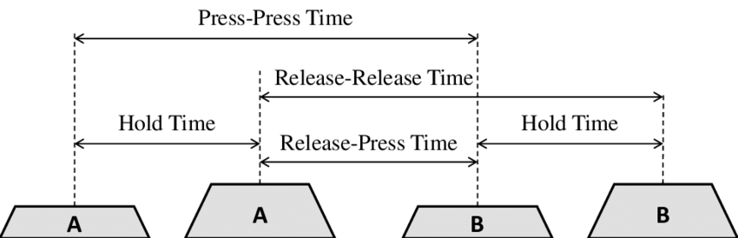
CE este dinamica tastarii? (Keystroke dynamics)
Cojocaru Bogdan-Andrei
Autentificarea in doi pasi folosind dinamica tastarii

Slide 6




De ce dinamica tastarii?
Dificultate de imitare
Securitate suplimentara
Convenienta
Cojocaru Bogdan-Andrei
Autentificarea in doi pasi folosind dinamica tastarii

Slide 7

Cum colectam datele?
P
A
R
O
L
Un keylogger este un instrument care înregistrează fiecare tastă apăsată și timpii de apăsare pe o tastatură, utilizat pentru a monitoriza activitatea utilizatorului.
A
Cojocaru Bogdan-Andrei
Autentificarea in doi pasi folosind dinamica tastarii

Slide 8
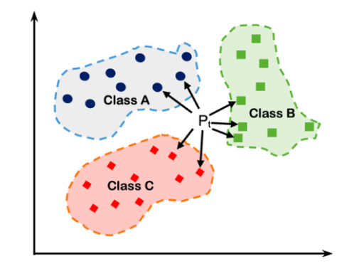
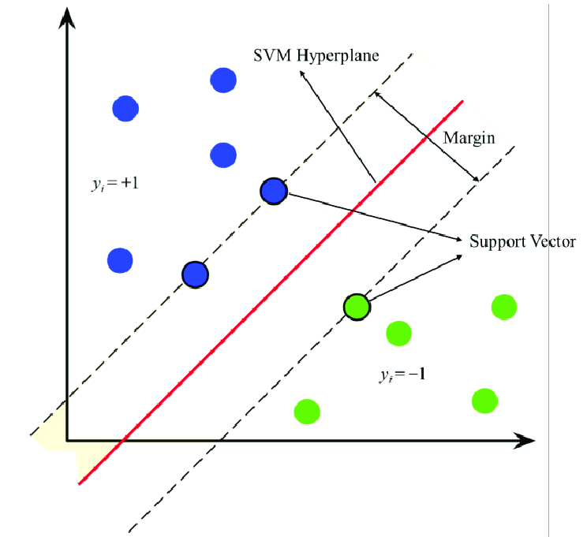
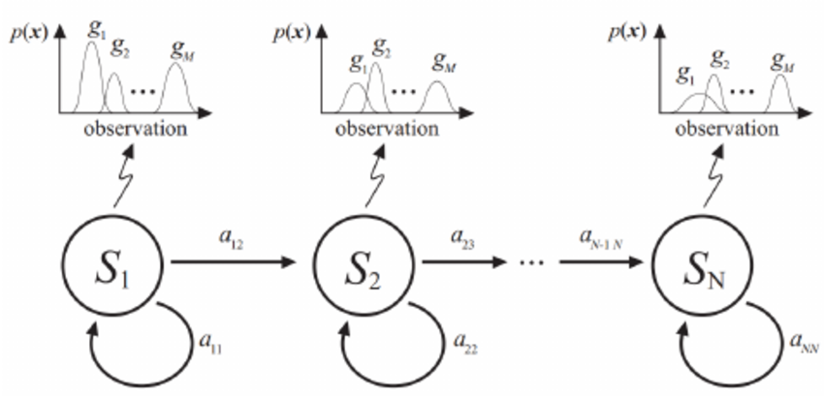
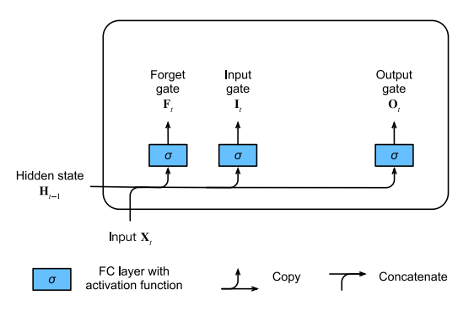
Cum se face clasificarea?
K-nearest neighbors
Support vector
machine
Long-short-term memory
Hidden Markov Model
Cojocaru Bogdan-Andrei
Autentificarea in doi pasi folosind dinamica tastarii

Slide 9
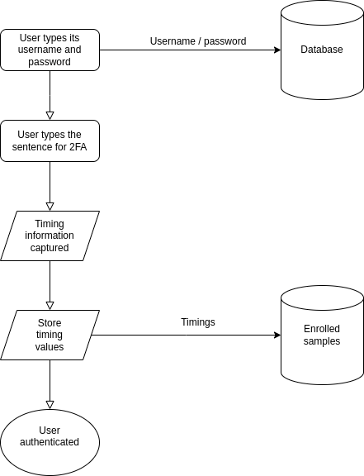
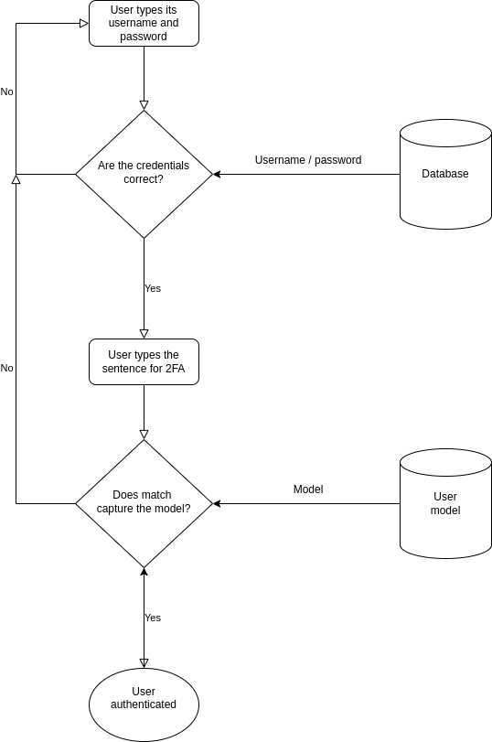
Cum este implementat?
Etapa de inregistrare
Etapa de autentificare
Cojocaru Bogdan-Andrei
Autentificarea in doi pasi folosind dinamica tastarii

Slide 10
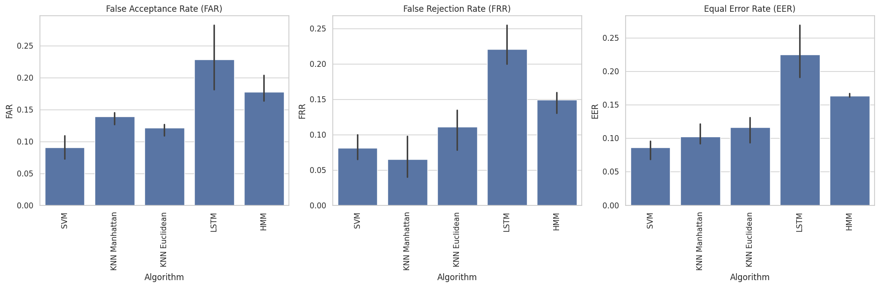
Ce rezultate am obtinut?
Cojocaru Bogdan-Andrei
Autentificarea in doi pasi folosind dinamica tastarii

Slide 11









Ce tehnologii am folosit?
Cojocaru Bogdan-Andrei
Autentificarea in doi pasi folosind dinamica tastarii

Slide 12
Concluzii
Recunoasterea unica a utilizatorilor
Timp redus de autentificare
Eliminarea dependentelor terte la autentificare
Integrabilitate
Imbunatatirea metodelor de autentificare
Cojocaru Bogdan-Andrei
Autentificarea in doi pasi folosind dinamica tastarii

Slide 13
DEMo si Q&A
Cojocaru Bogdan-Andrei
Autentificarea in doi pasi folosind dinamica tastarii

